Slide 1

2 Proiecte de succes Și 2 Proiecte fără succes
A realizat studentul grupei TI-214 Buza Cătălin

Slide 2
Caracteristiciile unui proiect de succes
Satisfacția clientului:
Obiective clare
Proiectul trebuie să aibă obiective clare, măsurabile, relevante și realizabile Aceste obiective servesc drept ghid pentru proiect și pentru evaluarea succesului său.
Un proiect este de succes atunci când clientul este mulțumit de rezultatele obținute și de calitatea serviciilor furnizate.
Planificare eficientă
Echipa competentă
Un plan detaliat și bine gândit, care include alocarea resurselor, programul și sarcinile, este esențial pentru a asigura că proiectul progresează în mod organizat și că riscurile sunt gestionate corespunzător.
O echipă de proiect calificată și angajată este crucială. Membrii echipei ar trebui să aibă abilități și cunoștințe relevante și să colaboreze eficient.

Slide 3
Cuprins
01
02
03
04
Facebook
Github
Google Glass
Microsoft windows Vista

Slide 4

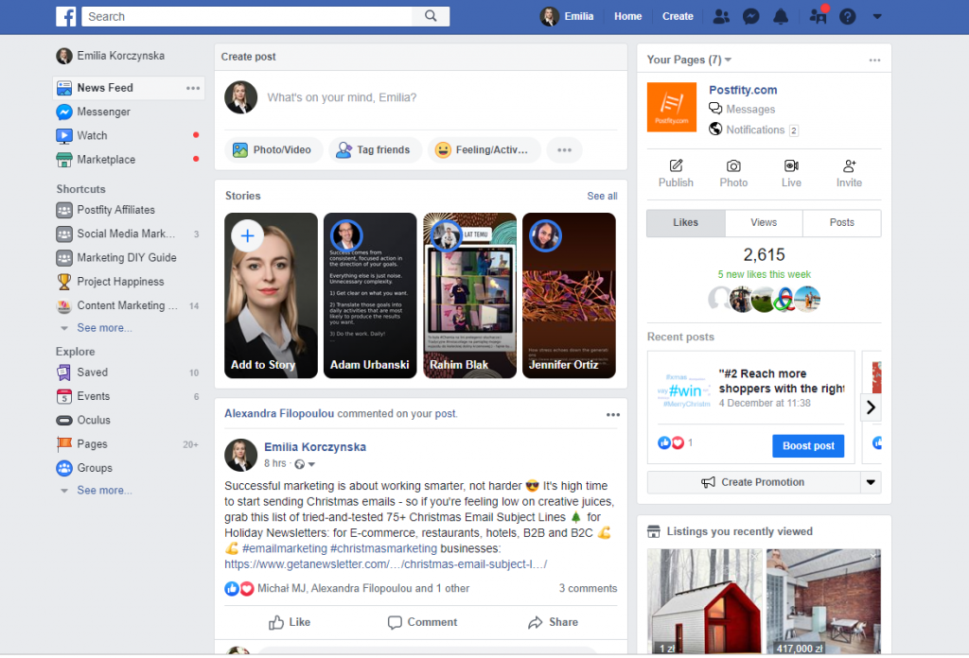
FAcebook

Slide 5

Conectarea oamenilor într-o rețea socială globală, permițându-le să interacționeze, să împărtășească conținut și să comunice cu prietenii și familia lor pe internet.
Dezvoltarea de tehnologii avansate de analiză a datelor și publicitate pentru a genera venituri din platformă și a oferi publicitate personalizată utilizatorilor.
Extinderea ofertei de produse și servicii, inclusiv achiziționarea de alte companii, cum ar fi Instagram și WhatsApp, pentru a-și consolida poziția în industria tehnologică și pentru a crește numărul utilizatorilor și angajaților.

Slide 6
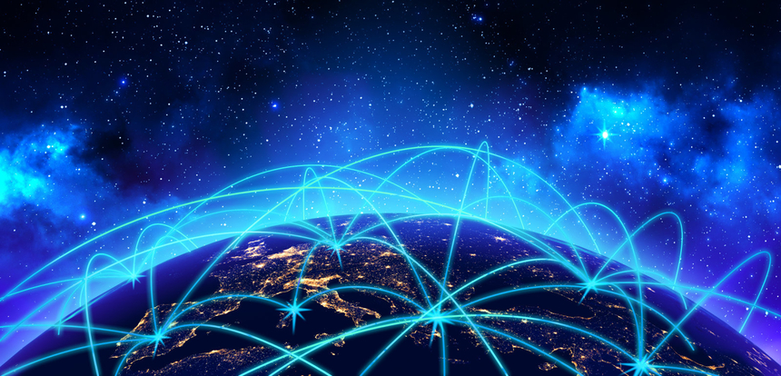

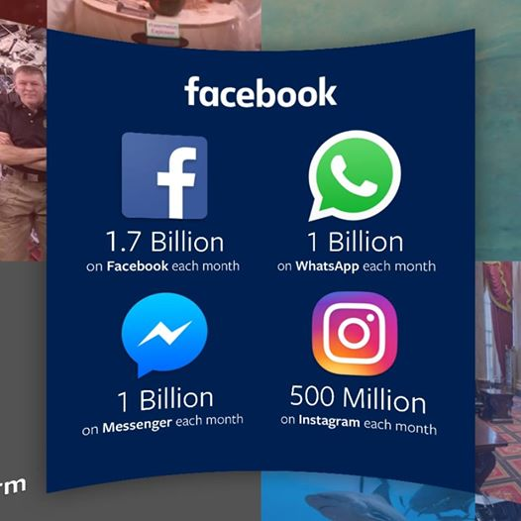
ReuȘitele Și Impactul
Conectarea globală
Publicitate și venituri
Achiziții strategice
Facebook a reușit să creeze o rețea socială globală cu miliarde de utilizatori din întreaga lume, permițându-le să-și conecteze prietenii și familia, să împărtășească conținut și să comunice în timp real
Facebook a dezvoltat tehnologii avansate de analiză a datelor și publicitate, ceea ce i-a permis să genereze venituri semnificative din publicitatea online,devenind una din cele mai mari platforme de publicitate online.
Facebook a achiziționat mai multe companii de tehnologie importante, precum Instagram și WhatsApp, care au contribuit la extinderea sa și la consolidarea poziției sale în industrie.

Slide 7
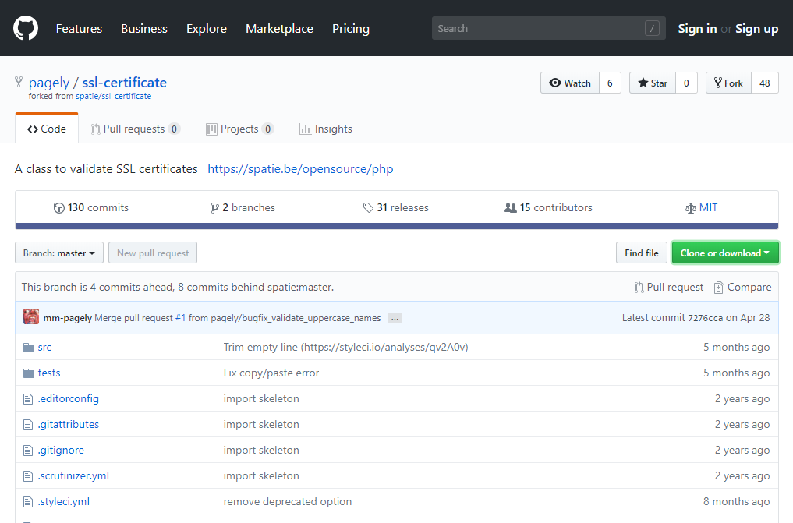
GITHUB

Slide 8
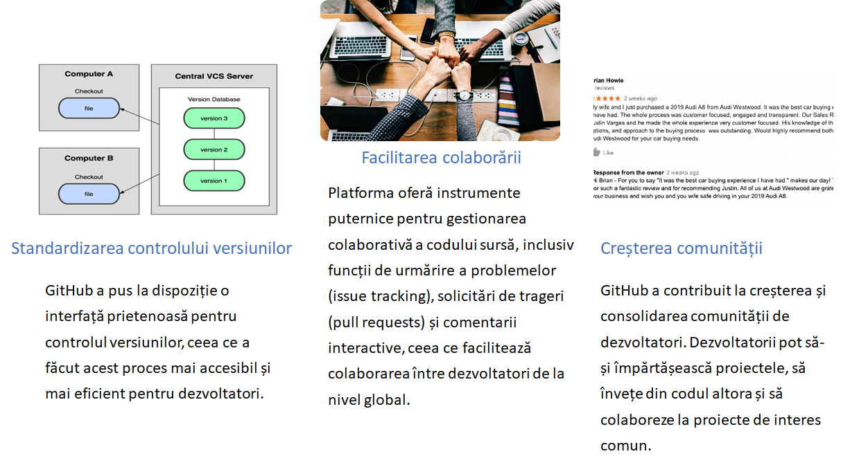
ReuȘitele Și Impactul

Slide 9

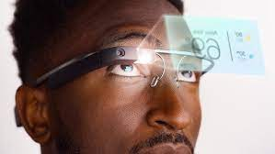
Google glass
Google Glass a fost un proiect inovator, dar a întâmpinat multiple probleme și dificultăți, ceea ce a condus în cele din urmă la considerarea sa ca un eșec comercial și la suspendarea dezvoltării sale pentru consumatori. În cele din urmă, Google a întrerupt proiectul Google Glass pentru consumatori în 2015, și s-a concentrat pe dezvoltarea dispozitivelor inteligente pentru uz industrial și enterprise, unde au avut mai mult succes. Acest eșec a demonstrat importanța echilibrului între inovație și preocupările legate de intimitate și acceptarea socială în dezvoltarea și lansarea de produse tehnologice.

Slide 10
Analiza cauzelor eșecului proeictului Google Glass
Prețul ridicat: Unul dintre cele mai mari obstacole pentru adoptarea largă a Google Glass a fost prețul său inițial extrem de ridicat. Costul dispozitivului era în jur de 1.500 de dolari, ceea ce îl făcea inaccesibil pentru majoritatea consumatorilor.
Probleme de intimitate și securitate: Google Glass a ridicat preocupări semnificative cu privire la intimitate și securitate. Deoarece dispozitivul era echipat cu o cameră video, utilizatorii puteau să înregistreze și să fotografieze persoane fără să le ceară permisiunea, ceea ce a declanșat o serie de controverse și discuții legate de respectarea vieții private.
Reacții negative din partea publicului: În timp ce unii oameni au fost entuziasmați de tehnologia Google Glass, alții au avut reacții negative. Oamenii au simțit că dispozitivul părea futurist și ciudat, ceea ce a dus la fenomenul numit "Glasshole," un termen folosit pentru a descrie utilizatorii obraznici sau nepoliticoși ai dispozitivului.
Probleme de performanță și funcționalitate limitată: Google Glass a avut și probleme de performanță și funcționalitate limitată. Durata bateriei a fost scurtă, iar funcțiile disponibile au fost limitate în comparație cu așteptările utilizatorilor.

Slide 11
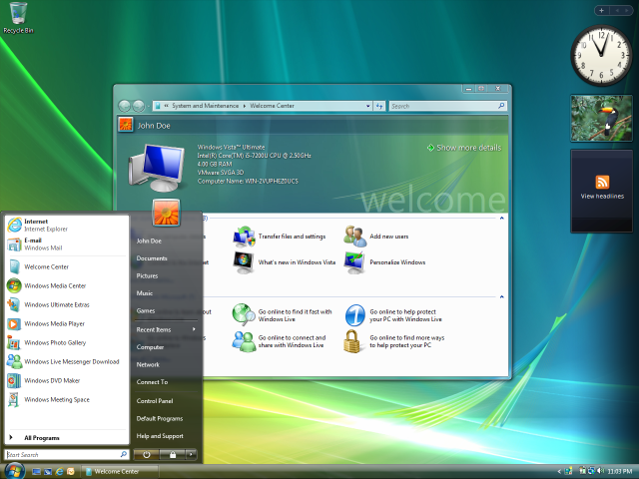
Microsoft Windows Vista

Slide 12
Cauzele eȘecului
Probleme de performanță și stabilitate:Vista a fost perceput ca fiind instabil și ineficient în comparație cu alte sisteme de operare, mai ales în primele versiuni. Aceasta a condus la frustrare în rândul utilizatorilor și la recenzii nefavorabile.
Lansarea prematură:Unii critici și experți consideră că Microsoft a lansat Windows Vista prea devreme, înainte ca problemele semnificative de performanță și compatibilitate să fie complet rezolvate. Acest lucru a contribuit la creșterea insatisfacției utilizatorilor.
Concurența:În timpul lansării Windows Vista, Microsoft a concurat cu alte sisteme de operare, cum ar fi Windows XP și variante de Linux. Aceasta a pus și mai multă presiune asupra acceptării sistemului de operare.
Cerințe hardware ridicate:Windows Vista a avut cerințe de sistem mai ridicate decât predecesorul său, Windows XP. Acest lucru a dus la faptul că mulți utilizatori cu computere mai vechi au întâmpinat dificultăți în actualizarea la Vista
Compatibilitatea cu aplicații și drivere:Multe aplicații și drivere dezvoltate pentru versiunile anterioare ale Windows nu erau compatibile cu Windows Vista în stadiul inițial al lansării. Acest lucru a dus la o lipsă de suport pentru hardware și software existent, ceea ce a frustrat utilizatorii.

Slide 13
MulȚumesc pentru atenȚIE

